Slide 1

Projet de réalisation d’un plan d’implémentation pour assurer la migration vers la nouvelle architecture
Wilfried DALLEAU Architecte logiciel

Slide 2
Sommaire :
Le contexte
L’architecture actuelle
La nouvelle architecture
Le plan de mise en place
Questions

Slide 3
Le contexte
REP’AERO

Slide 4
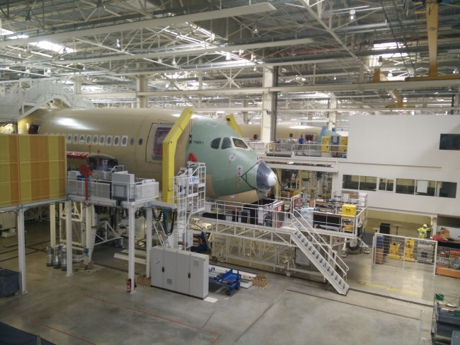
Présentation de REP’Aero
Une entreprise de maintenance de pièce aéronautique
Basé dans le Sud-Ouest de la France
Chiffre d’affaire de 320 000 euros
Avions de transport commerciaux ou business
6 salariés
1 CEO
1 RSI
1 chef techniciens de maintenance
3 techniciens de maintenance

Slide 5

Le projet, une nécessité technique
Transition vers une nouvelle d’architecture
Lenteur technique
Gestion et suivi client difficile
Optimisation des flux
Perte d’un client historique
Standardisation
Aucune interconnexion entre chaque outils
Nouveaux outils
Systèmes obsolète
Management contrôlé
Beaucoup d’actions manuels

Slide 6
L’architecture actuelle
REP’AERO

Slide 7
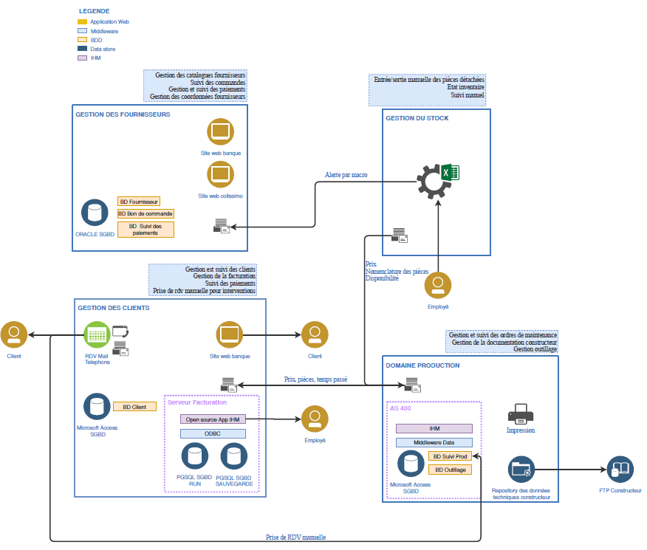
4 sous ensembles
Actions manuels / lenteur
Base de données de technologie différentes
Saisie multiple de données dans des systèmes non performant et non sécurisé
Système obsolète
Délai de traitement d’une demande
Aucun flux auto: système de communication par mail

Slide 8
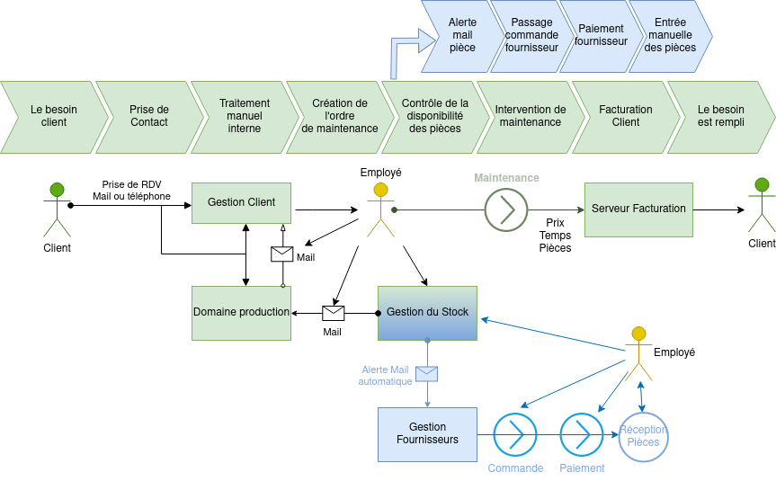
Conclusion du flux client actuel
Trop d’interaction humaine dans chaque opération du processus

Slide 9
La nouvelle architecture
REP’AERO

Slide 10
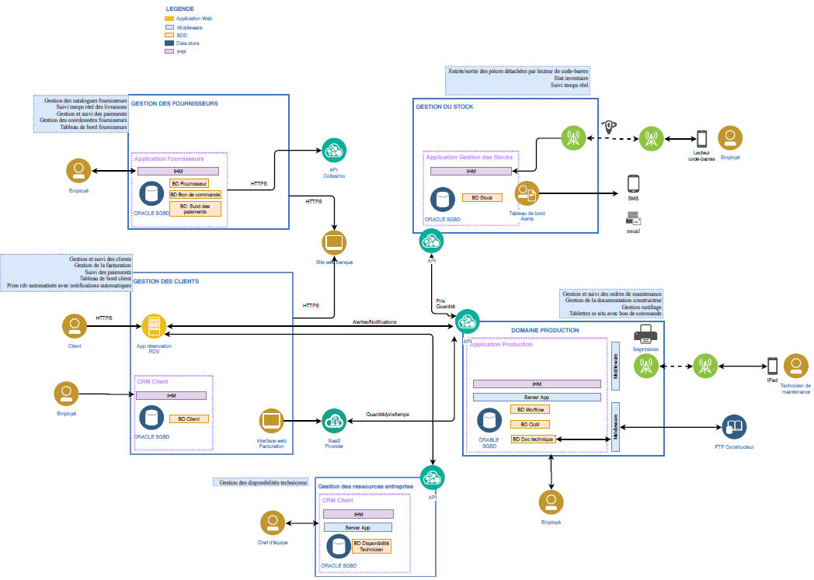
Ajout d’un sous ensemble
Uniformisation de la technologie BDD
Actions manuels réduit
Fluidification parcours client
Flux API inter outils
Nouveaux outils

Slide 11
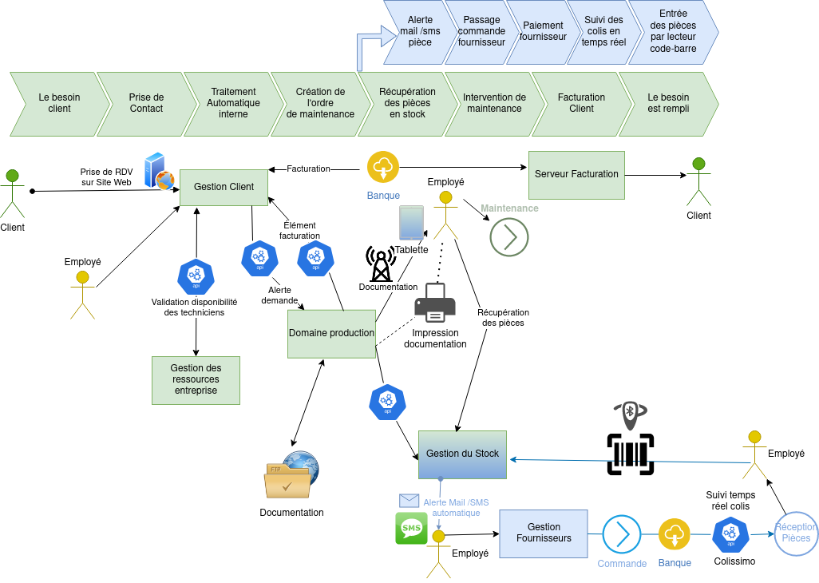
Conclusion du nouveau flux client
Moins d’interaction humaine dans chaque opération du processus
Facilitation des interventions

Slide 12
Le plan de mise en place
REP’AERO

Slide 13
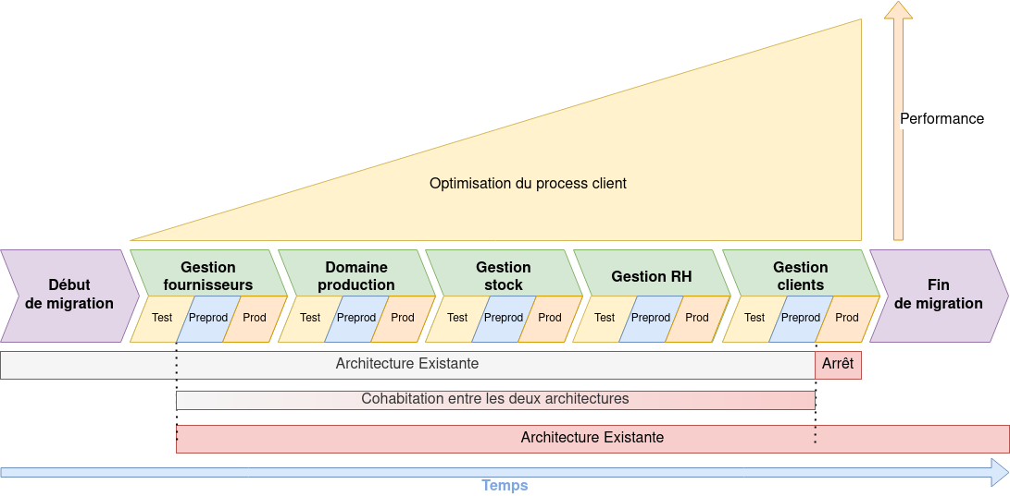
Le plan de migration : les grandes étapes
Migration Séquentielle
ETL migration données et contrôle
Cohabitation
Service continu

Slide 14
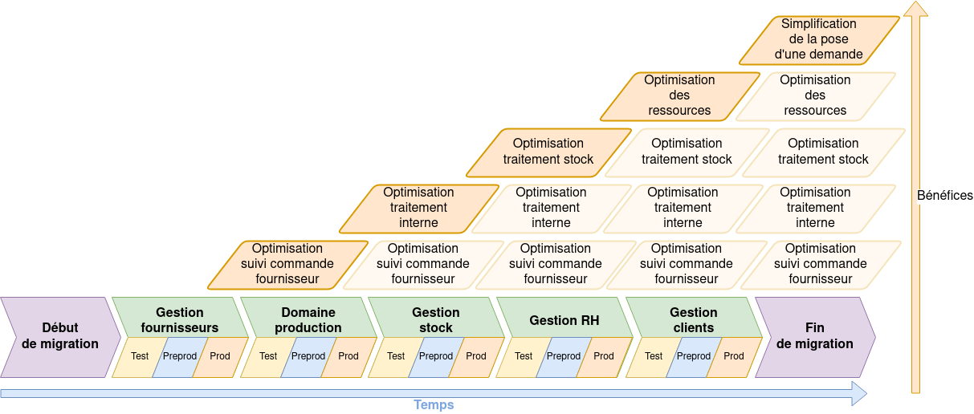
Les bénéfices de chaque étapes

Slide 15
Les différents délivrables
Phase | Délivrable
Préliminaire | Demande de la mise en chantier d’architecture Vision de l’architecture
A - Vision de l’architecture
B - Architecture business | Feuille de route de la migration Document de définition de l’architecture
C - Architecture des systèmes d’information
D - Architecture technologique
E - Opportunités et solutions | Plan d’implémentation Planning d’architecture Contrat d’architecture
F - Planning de migration
G - Gouvernance de l’implémentation | Nouvelle architecture Evaluation de conformité Demande de modification
H - Management du changement d’architecture

Slide 16
Mesure du succès
Métrique | Technique de mesure
Satisfaction équipes | Entretien avec système de notation entre l’ancienne et la nouvelle architecture
Délai de traitement demande client | Moyenne de la différence entre la date de la demande et celle de la réalisation de la demande
Délai d’intervention | Moyenne de la différence entre la date de début d’intervention et celle de fin d’intervention
Satisfaction clientèles | Enquête après réalisation des demandes

Slide 17
La transition : les coût, le temps et les ressources
Etape | Temps en semaines | Ressources humaines/ Matérielles | Coût en €
Prérequis | 2 à 4 | Lecteur code barre x2 | 800
 |  | Tablette x4 | 2000
 |  | Interne | 0
Gestion fournisseurs | 2 à 4 | Admin BDD 300€/j | 600
 |  | Développeur 500€/j | 7500
 |  | Interne | 0
Domaine production | 6 à 8 | Admin BDD | 1200
 |  | Développeur | 12500
 |  | Interne | 0
Gestion stock | 6 à 8 | Admin BDD | 1200
 |  | Développeur | 12500
 |  | Interne | 0
Gestion RH | 1 à 3 | Admin BDD | 1200
 |  | Développeur | 2500
 |  | Interne | 0
Gestion clients | 2 à 4 | Admin BDD | 1200
 |  | Développeur | 7500
 |  | Interne | 0
Arrêt de l’ancienne architecture | 1 | Interne | 0
Contrôle | 2 à 4 | Interne | 0
TOTAL | 22 à 36 |  | 50700 €
Du matériel : 2800 euros
Un admin BDD: 5400 euros
Un Développeur : 42 500euros

Slide 18
Conclusion
Un Project viable
Un Project qui rentre dans les clous financiers
Manque la sécurisation des données / backup et la redondance
Communication avec des outils externes tiers peu être un risque de blocage
Intégration / formation des équipes aux nouveaux outils

Slide 19
Des questions ?

Slide 20
MERCI

